Slide 1
楽天の注文詳細でピンク状態で止まっているものをNE上で強制的に新規受付から移動する方法

Slide 2
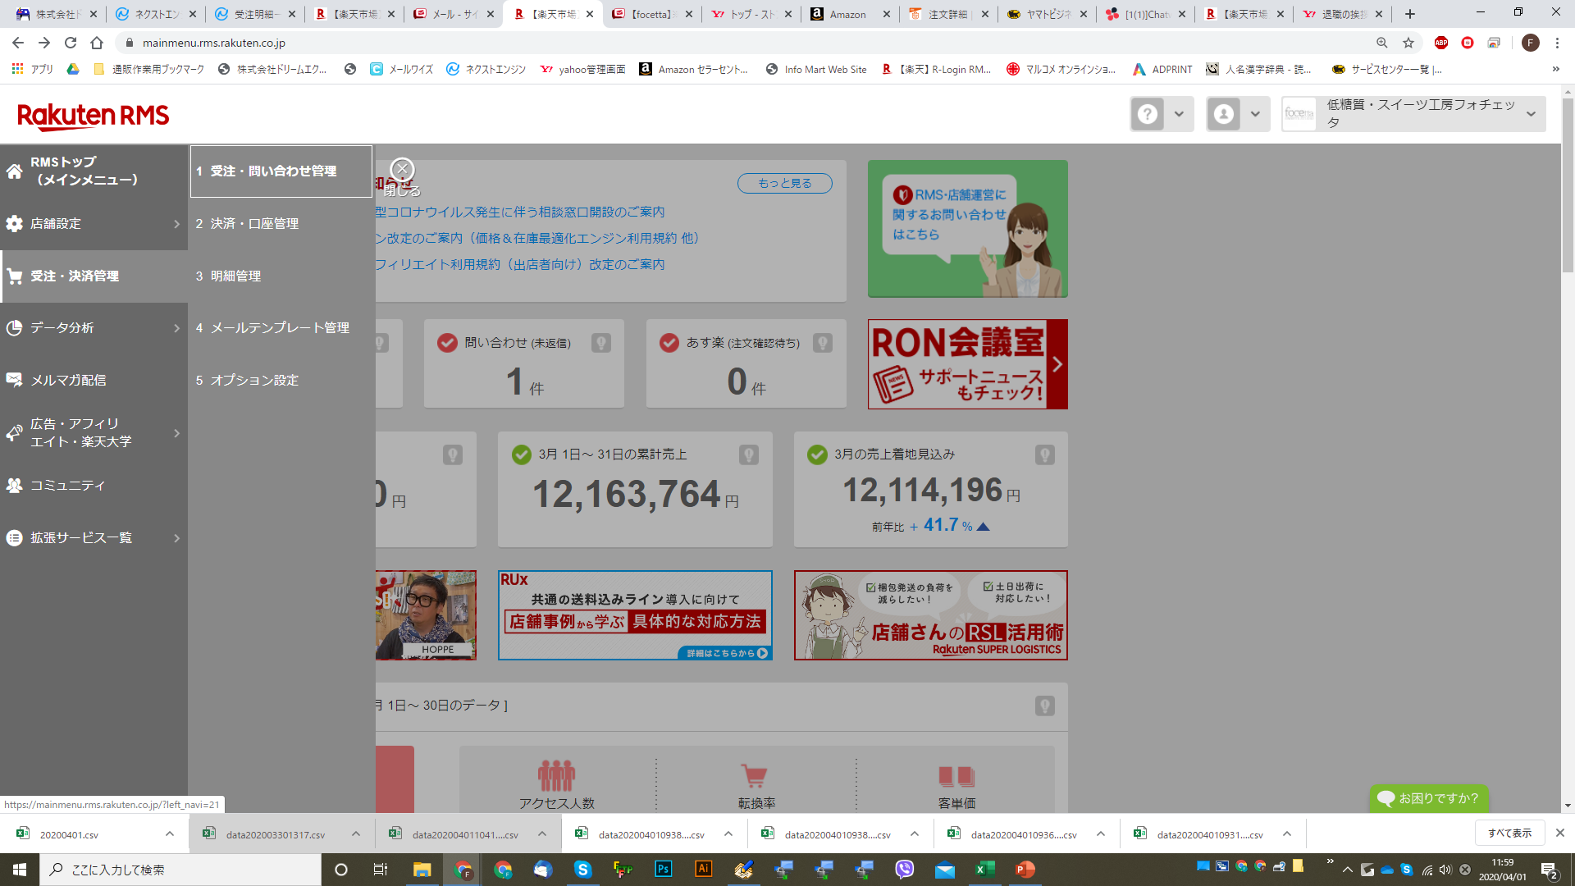
①
楽天RMSのメインメニューから【受注・決済管理】＞【受注・問い合わせ管理】

Slide 3
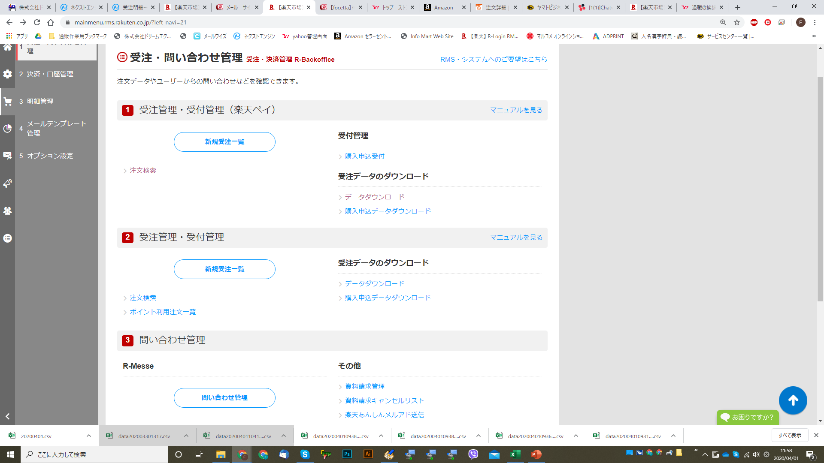
②
【データダウンロード】

Slide 4
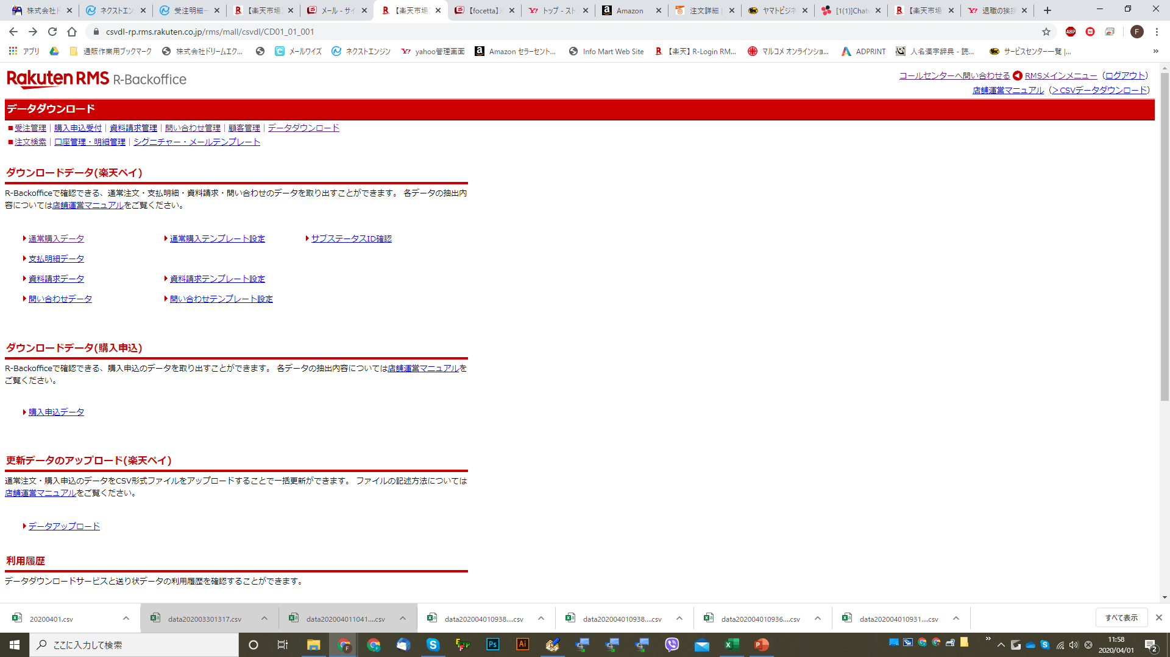
③
【通常購入データ】

Slide 5
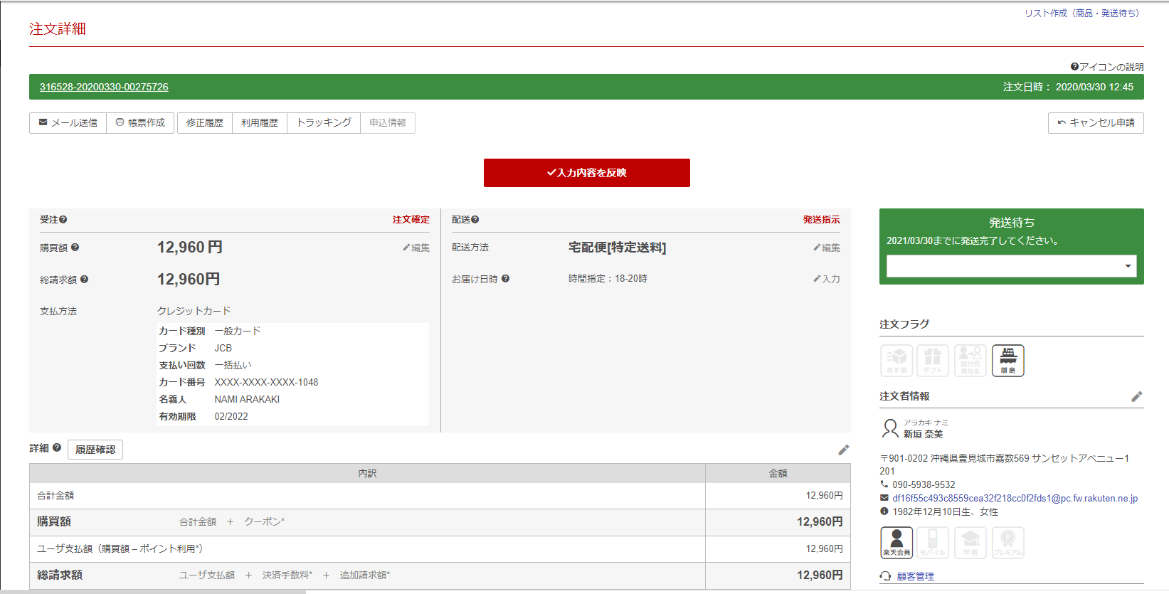
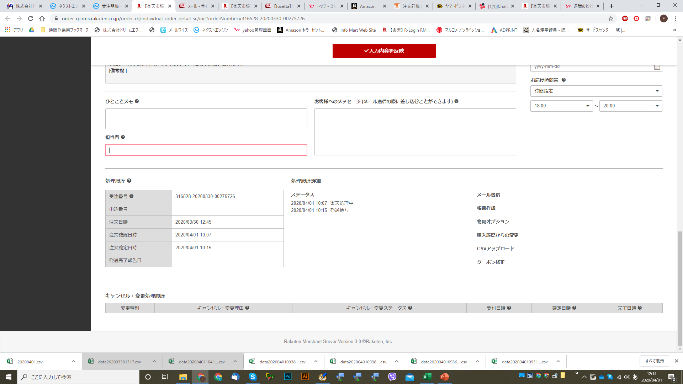
④
該当のお客様の注文詳細から下にスクロールしたところにある【注文日時】を確認。

Slide 6
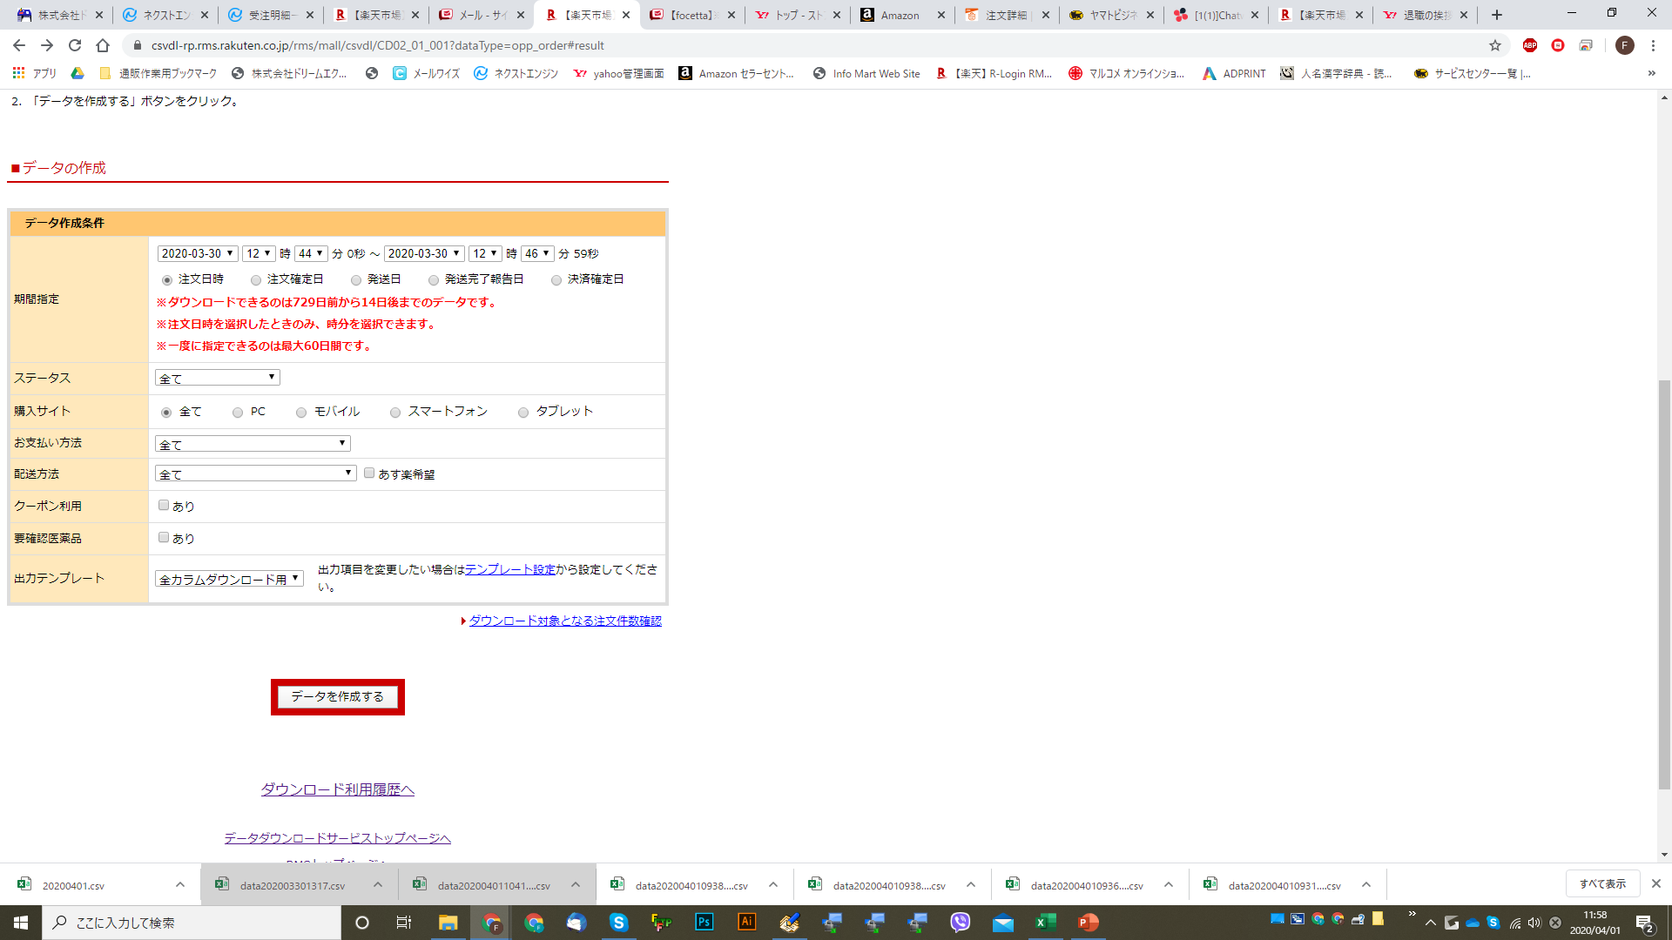
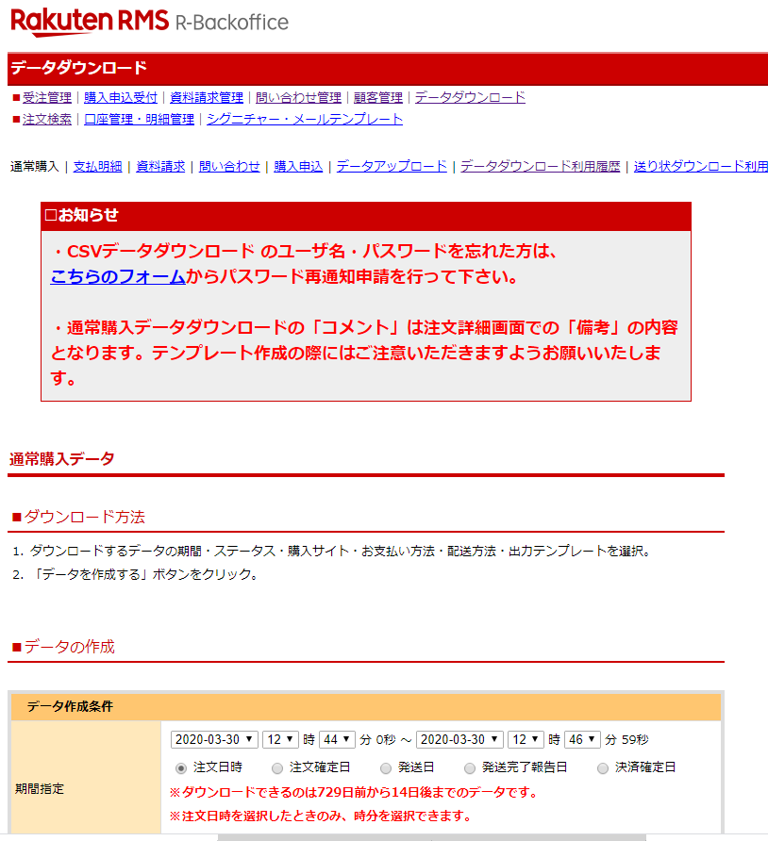
⑤（③の続き）
下にスクロールして【データ作成条件】に④で確認した日時に沿って入力し（この時出来る限り指定範囲は限定したほうが良い）【データを作成する】→【ダウンロード利用履歴へ】

Slide 7
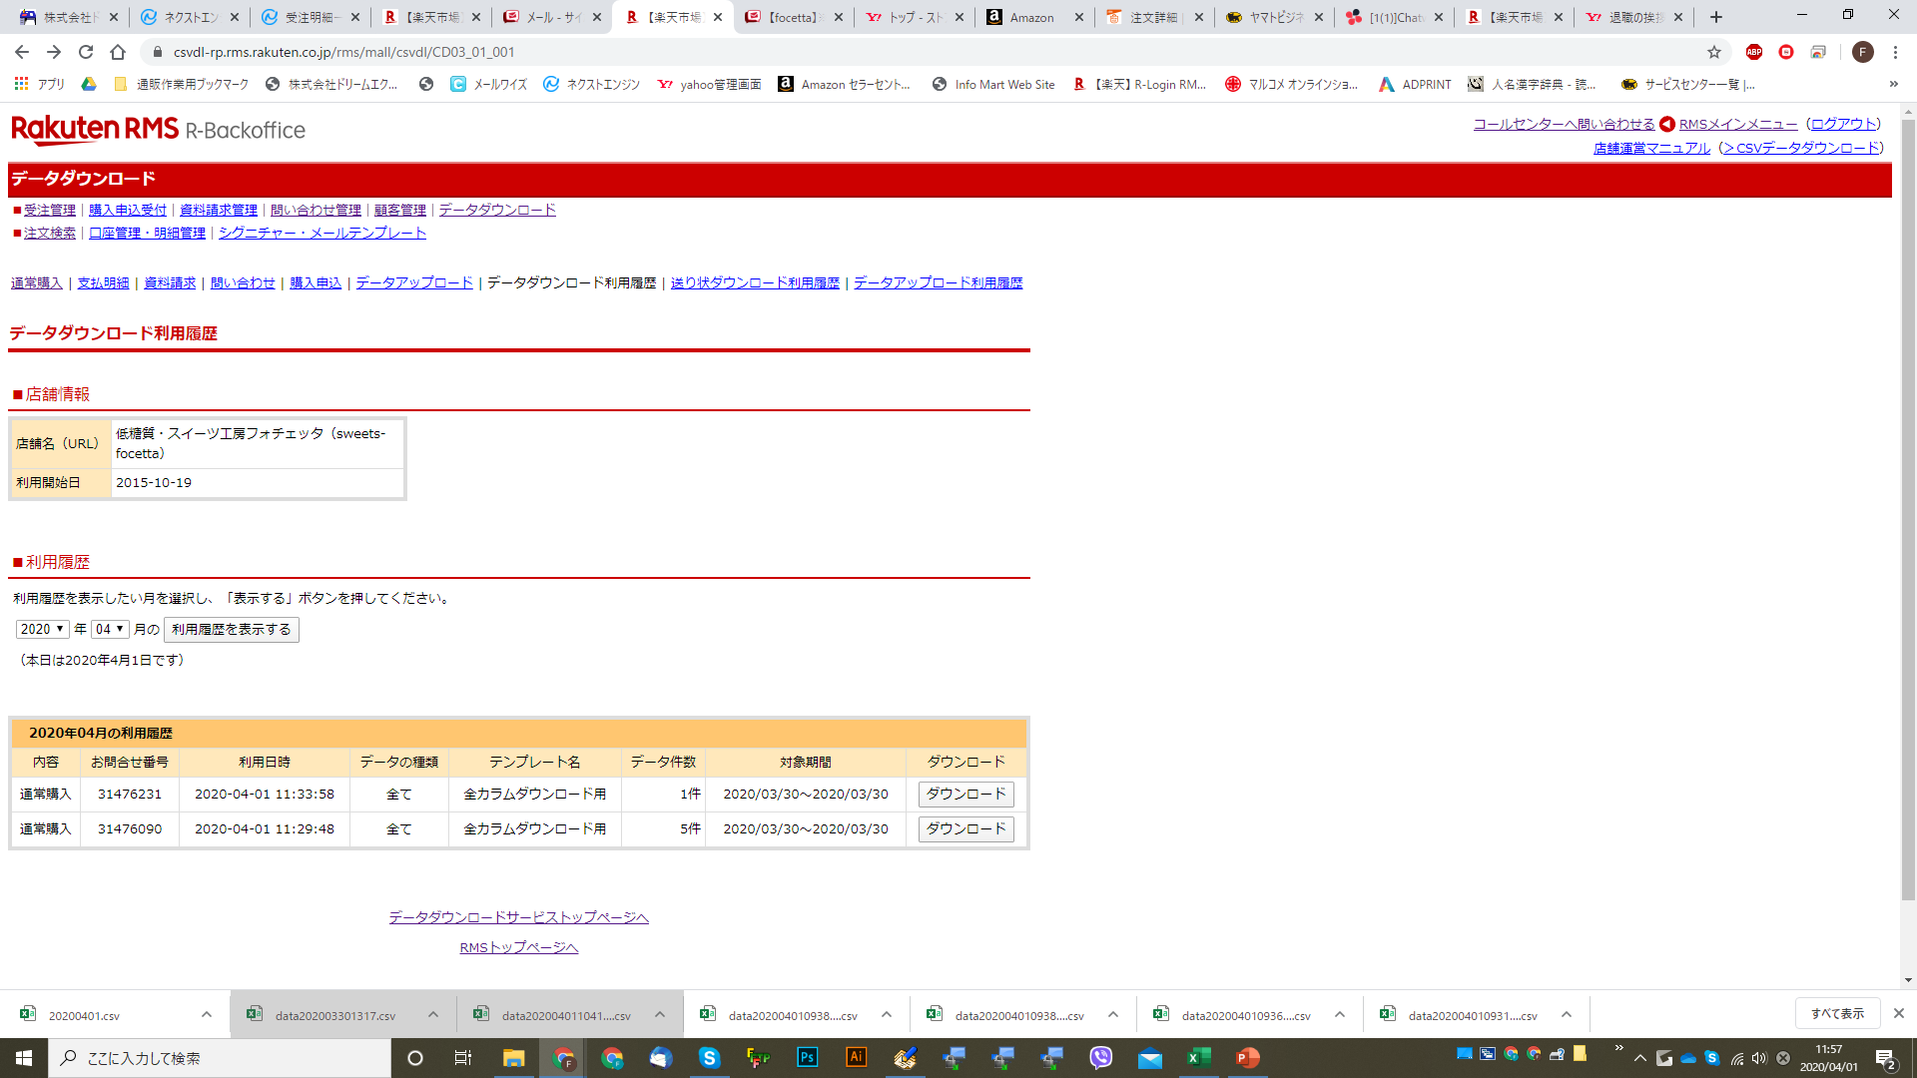
⑥
・【ダウンロード】して保存しておく。
※指定範囲を狭く限定すれば1件で出てくるが、範囲を広くすると2列目のように必要ないものまでダウンロード対象になってしまう。

Slide 8
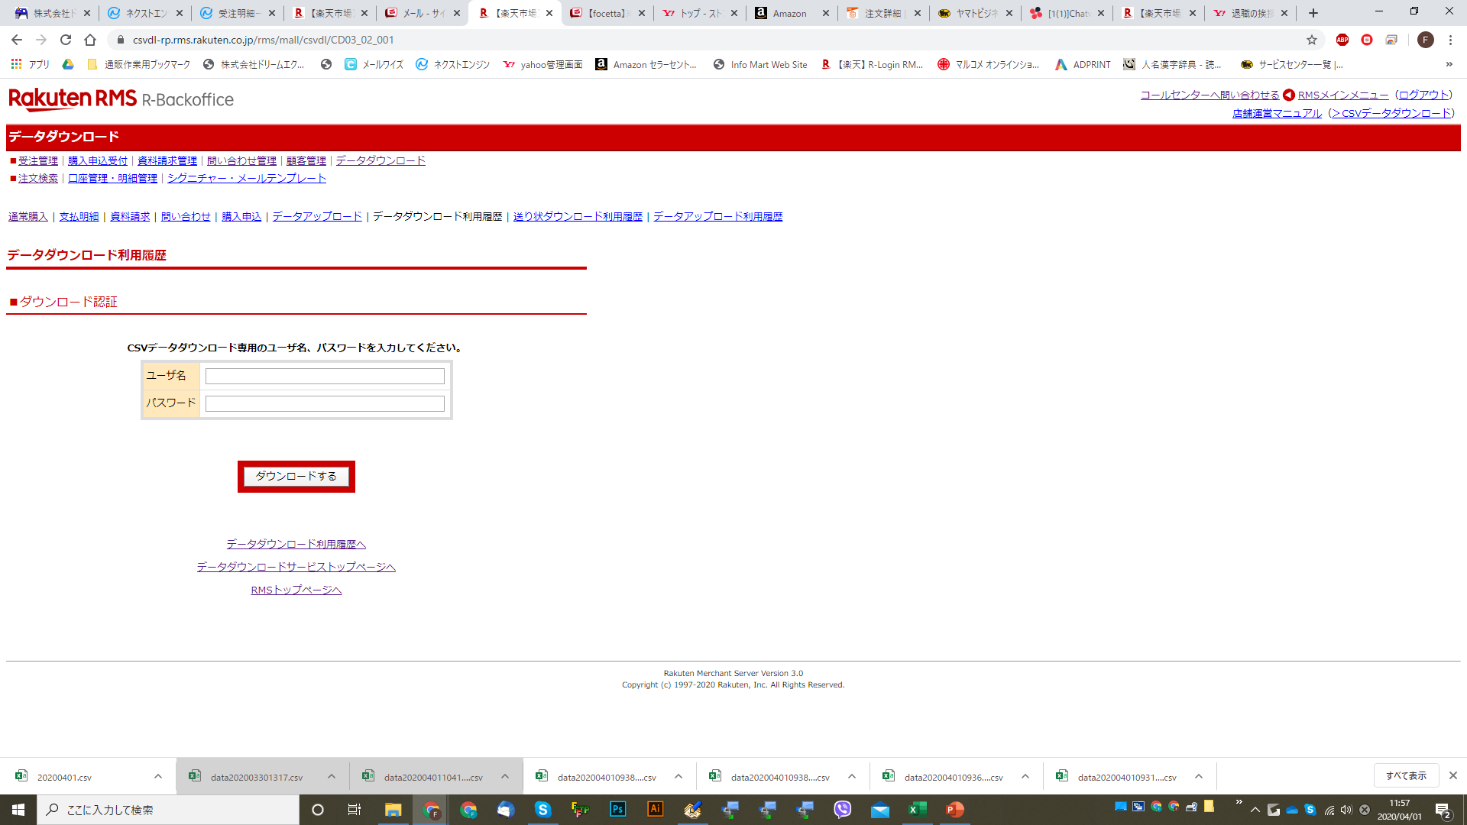
⑦
【ユーザー名：focetta】と【パスワード：Minaide1】を入力して【ダウンロードする】

Slide 9
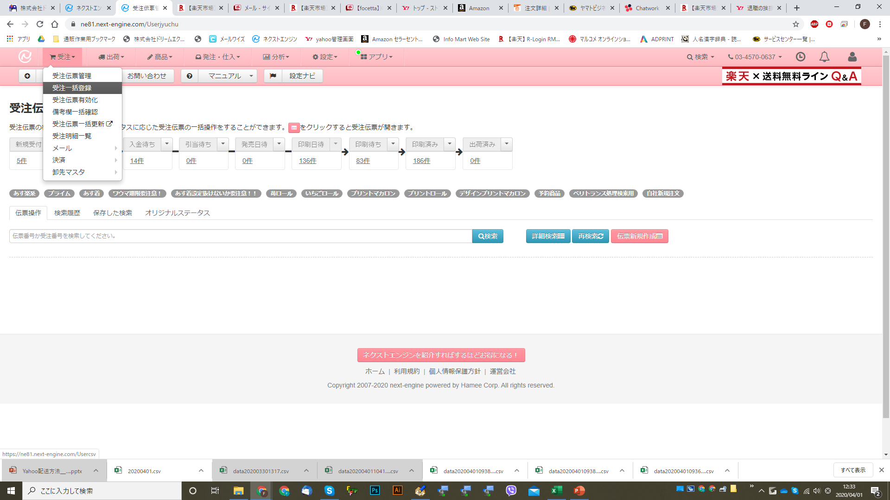
⑧
NEの【受注】＞【受注一括登録】

Slide 10
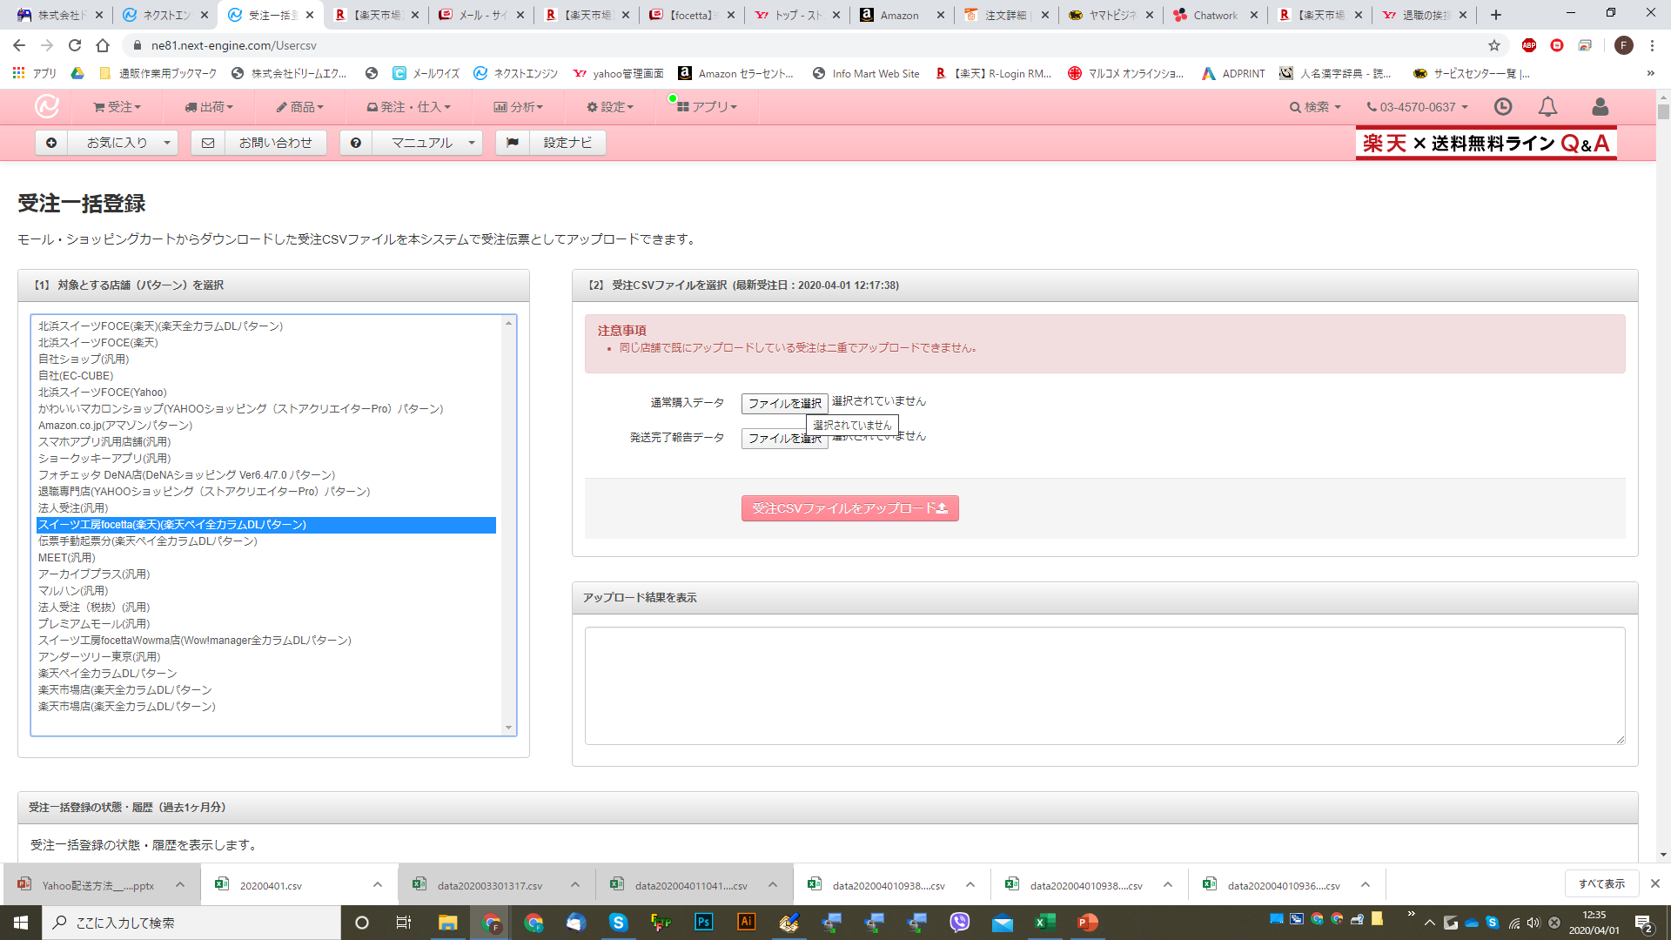
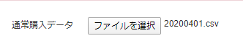
⑨
【スイーツ工房focetta（楽天）（楽天ペイ全カラムDLパターン）】を選択→【ファイルを選択】で⑥で保存したCSVを選択→【受注CSVファイルをアップロード】

Slide 11
⑩
【新規受付】から【確認待ち】に移動していれば完了。

